Slide 1
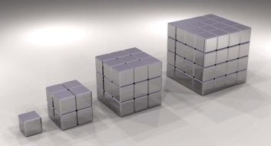
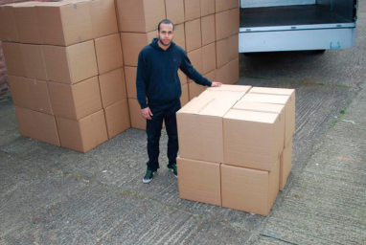


Φύλλο Εργασίας 4
Μέτρηση του όγκου
ΕΡΩΤΗΣΗ 1: Τί λέμε όγκο ενός αντικειμένου;
ΑΠΑΝΤΗΣΗ: Όγκο ενός αντικειμένου λέμε τον χώρο που καταλαμβάνει.
ΕΡΩΤΗΣΗ 2: Με ποιο γράμμα συμβολίζουμε τον όγκο ενός αντικειμένου;
ΑΠΑΝΤΗΣΗ: Τον όγκο τον συμβολίζουμε με το γράμμα V.
ΕΡΩΤΗΣΗ 3: Ποιες είναι οι γνωστές μονάδες όγκου;
ΑΠΑΝΤΗΣΗ: Οι γνωστές μονάδες όγκου είναι:
α) το 1 κυβικό εκατοστό (1cm³) ή (1 mL)
β) το λίτρο (1L)
γ ) κυβικό μέτρο (1m³)
1 κυβικό εκατοστό (1cm³)
(για υγρά)
1 χιλιοστόλιτρο (1 mL)
1 λίτρο (1L)
1 κυβικό μέτρο (1m³)
ΕΡΩΤΗΣΗ 4: Πως γίνεται η μετατροπή μονάδων όγκου 1m³, 1L, και 1 mL (ή 1cm³⁾;
ΑΠΑΝΤΗΣΗ 5
( x 1000)
( x 1000)
1 m³
1 mL (ή 1cm³)
1L

Slide 2
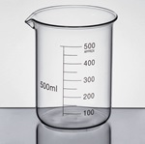


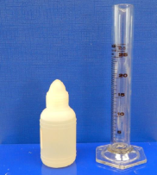
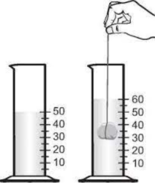
ΕΡΩΤΗΣΗ 5: Ποια όργανα μέτρησης του όγκου γνωρίζεται;
ΑΠΑΝΤΗΣΗ 4:
α) Ογκομετρικό ποτήρι
β) ογκομετρικός κύλινδρος.
Ογκομετρικό ποτήρι
Ογκομετρικός κύλινδρος
ΕΡΩΤΗΣΗ 6: Πώς μετράμε τον όγκο του υγρού που είναι μέσα σε ένα μπουκαλάκι;
ΑΠΑΝΤΗΣΗ 5: Αδειάζουμε το υγρό από το μπουκαλάκι σε έναν ογκομετρικό κύλινδρο. Η ένδειξη του ογκομετρικού κυλίνδρου μας δείχνει τον όγκο του υγρού.
ΕΡΩΤΗΣΗ 7: Με ποιο τρόπο μετράμε τον όγκο που έχει ένα μπουκαλάκι;
ΑΠΑΝΤΗΣΗ:
Αφού γεμίσουμε το μπουκαλάκι με νερό το αδειάζουμε σε έναν ογκομετρικό κύλινδρο. Η ένδειξη του ογκομετρικού κυλίνδρου μας δείχνει τον όγκο του νερού άρα και του μπουκαλιού.
ΕΡΩΤΗΣΗ 8: Πώς μετράμε τον όγκο (V) ενός στερεού σώματος (πλαστελίνη)
χρησιμοποιώντας έναν ογκομετρικό κύλινδρο;
ΑΠΑΝΤΗΣΗ:
1 . Βάζουμε μέσα στον ογκομετρικό κύλινδρο λίγο νερό και καταγράφουμε τον
όγκο του νερού (V₁).
2. Βάζουμε μέσα στον κύλινδρο το στερεό σώμα και καταγράφουμε τον όγκο
νερού-στερεού (V₂).
3. Βρίσκουμε τον όγκο του στερεού με αφαίρεση των δύο όγκων. Δηλαδή V= V_{2 –} V₁

Slide 3
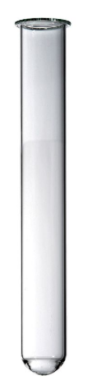
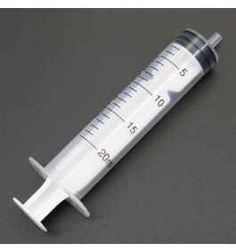
ΕΡΩΤΗΣΗ 9: Μετράμε τον όγκο μιας πλαστελίνης 5 φορές και βρίσκουμε 5
διαφορετικές τιμές:
Α) 30 cm³,
Β) 28 cm³,
Γ) 31 cm³,
Δ) 29 cm³,
Ε) 32 cm³.
Υπολογίστε την μέση τιμή του όγκου της πλαστελίνης.
ΑΠΑΝΤΗΣΗ:
Μέση Τιμή όγκου = (30+ 28+31+29+32):5=
ΕΡΩΤΗΣΗ 10: Πώς μετατρέπω έναν δοκιμαστικό σωλήνα σε ογκομετρικό
κύλινδρο;
ΑΠΑΝΤΗΣΗ:
Γεμίζω την σύριγγα με 10 mL νερού, το αδειάζουμε στο δοκιμαστικό σωλήνα και με μαρκαδόρο σημειώνουμε την στάθμη στο σωλήνα με την τιμή 10 mL. Επαναλαμβάνουμε και σημειώνουμε την στάθμη στο σωλήνα με την τιμή 20 mL. Συνεχίζουμε μέχρι να γεμίσει ο σωλήνας με νερό.
(ΤΕΛΟΣ)

Slide 5

1 κυβικό εκατοστό (1cm³)
(για υγρά) 1 χιλιοστόλιτρο (1 mL)
1 λίτρο (1L)
1 κυβικό μέτρο (1m³)

Slide 6
Ογκομετρικό ποτήρι
Ογκομετρικός κύλινδρος

Slide 9
